Slide 1
专家录制讲课视频

Slide 2
一、腾讯会议客户端方法

Slide 3
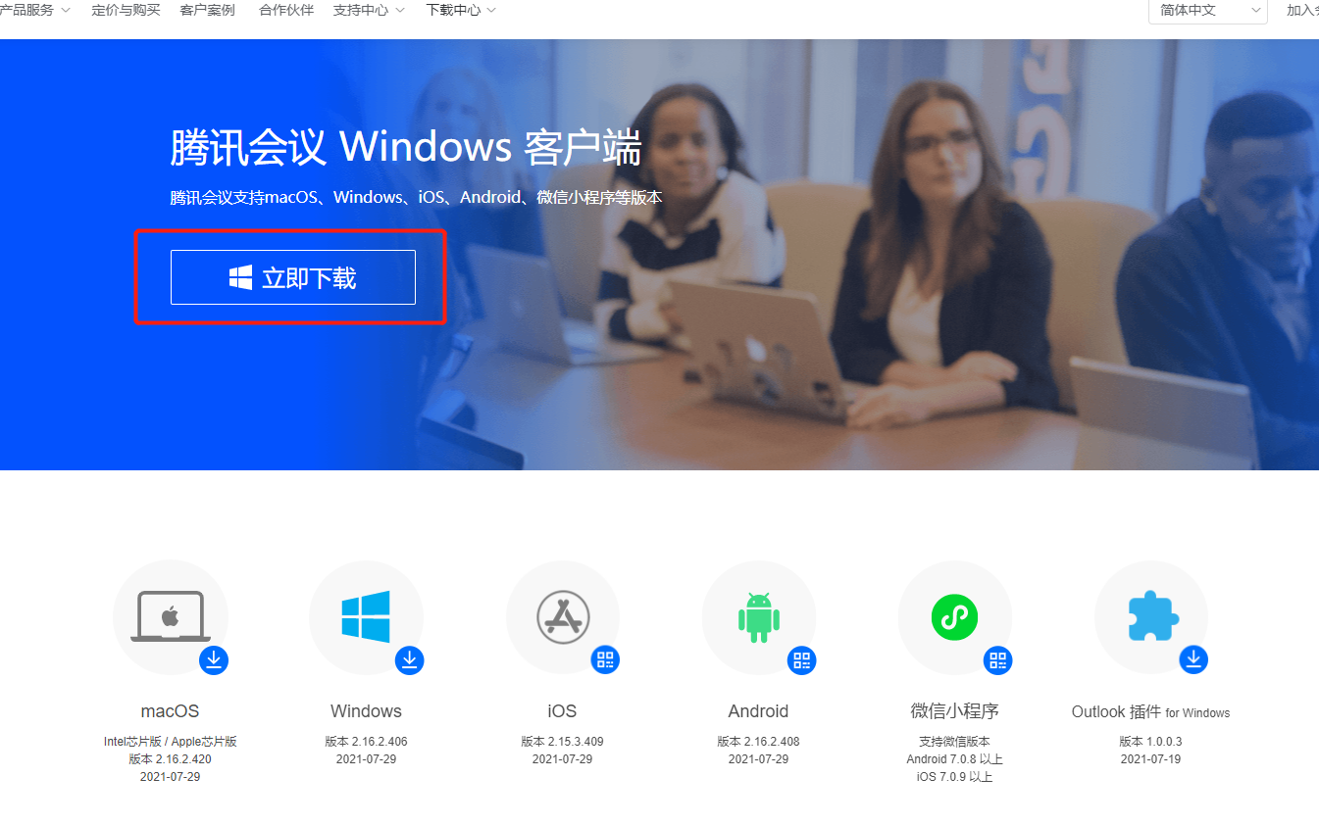
1. 下载安装腾讯会议客户端
电脑打开网址 https://meeting.tencent.com/download-center.html?from=1002
Windows电脑点击立即下载
苹果电脑点击下方的macOS下载
下载完毕后安装到电脑

Slide 4
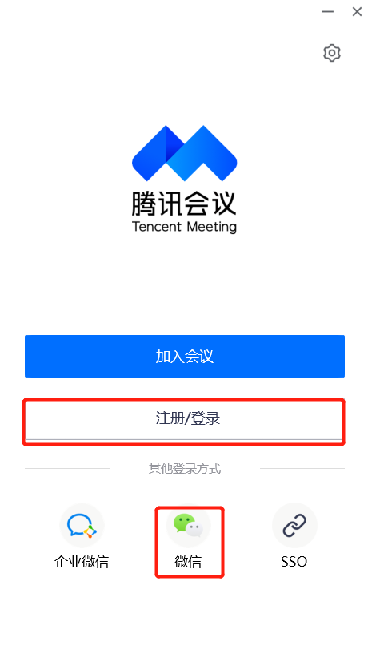
2. 启动腾讯会议客户端
双击电脑桌面的腾讯会议客户端
打开腾讯会议
点击注册/登录
您也可以使用微信登录

Slide 5
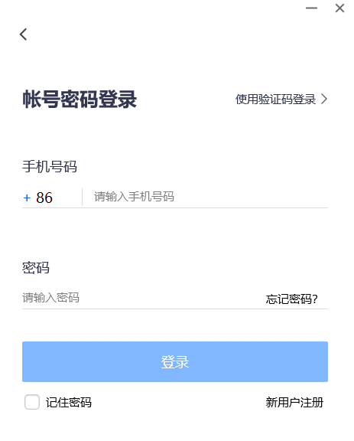
3. 注册/登录
已有账号请直接登录
无账号请点击”新用户注册”

Slide 6
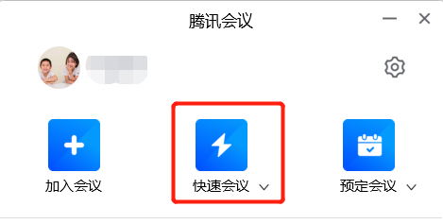
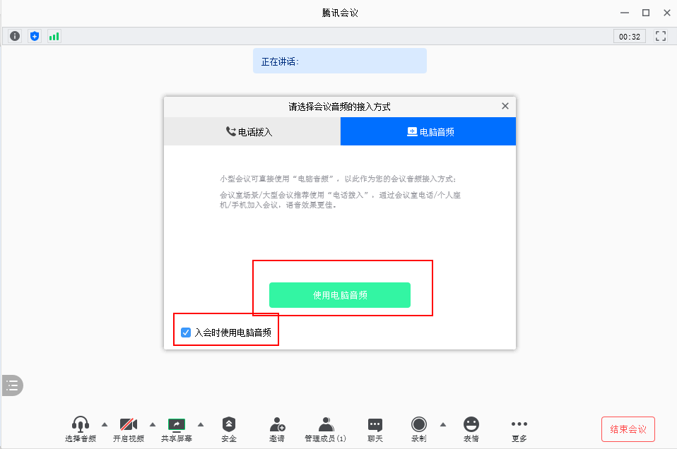
4. 进入腾讯会议客户端
进入后点击快速会议
请勾选【使用电脑音频】

Slide 7
5. 设置麦克风和摄像头
进入后点击启用麦克风和开启视频（说话时麦克风图标有绿色闪烁即为正常。能看到自己的头像摄像头即为正常。）

Slide 8
6.主持人录制须知---请特殊注意
主持人老师无需PPT课件，需要开摄象头，必须保证声音和头像的流畅性即可。
录制主持内容时，不同讲者的介绍之间请停顿2-3秒。

Slide 9
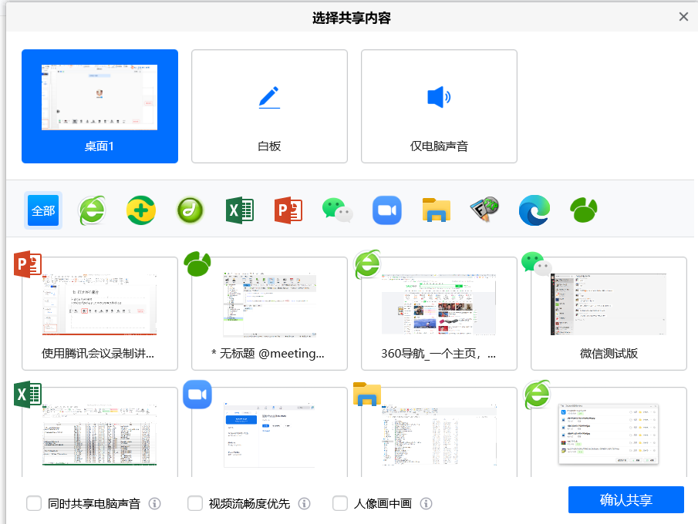
7. 共享PPT课件
打开PPT课件
然后回到腾讯会议, 点击底部的共享屏幕按钮
然后在选择共享内容里选择桌面1,点击确认共享

Slide 10
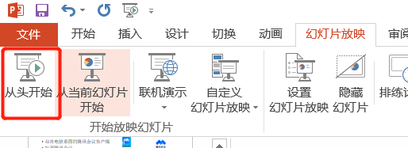
8. 放映课件
将把打开的PPT按F5全屏放映,或者点击菜单,幻灯片放映中的放映按钮进行放映

Slide 11
全屏放映如下图所示,您的头像在右侧
您可以拖动调整头像的位置，请将头像调整至不遮挡PPT内容的地方。
为了播放效果，请尽量使用纯色PPT背景。
若不使用摄像头采取头像的话，请发送一张高清照片到邮箱（标注好姓名，证件照生活照均可）。

Slide 12
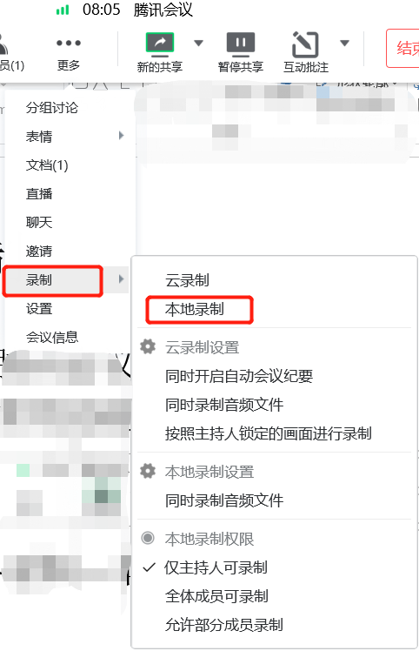
9. 开始录制
点击屏幕顶部的腾讯会议按钮：
会出现腾讯会议常用功能菜单,如下图所示
然后点击“更多” ---录制---本地录制

Slide 13
此时会开始录制您的讲课,并且将您的讲课和您的摄像头录制成一个文件。
您可以直接开始正常讲课，或者，建议先试录一小段视频，检查效果如何。
比如：麦克风的音量大小、是否有杂音、音画是否同步；PPT播放是否有问题；头像是否流畅；
苹果电脑可能会出现PPT显示不全的情况，发现录制的视频出现这种情况可重启电脑；重启无效的话可以尝试不进行全屏共享PPT。
头像出现卡顿的情况下请考虑更换网络，若换网没有用，建议不开摄像头，直接给工作人员发送一张您的高清照片，请标注姓名，证件照生活照均可。

Slide 14
10. 完成录制
讲完后点击顶部的 按钮
然后点击停止录制按钮, 如下图所示
会弹出提示：
然后点击结束共享：
再点击腾讯会议底部的结束会议：

Slide 15
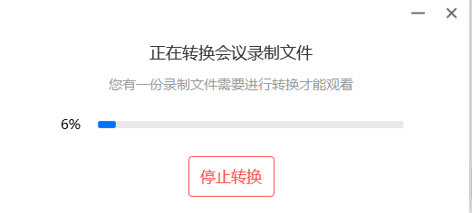
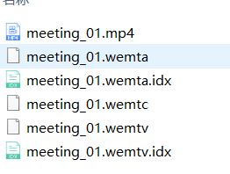
11. 视频转换
结束会议后, 腾讯会议自动转换视频文件, 弹出以下窗口, 请等待转换完成
转换完成后自动打开已录制的视频文件夹。点击设置-录制，即可看到保存的文件夹位置。请以 mp4的格式发送给工作人员。

Slide 16
录制完成发送视频须知
您可以将录制好的mp4格式视频发送到工作人员邮箱
请将视频文件名以您的姓名+讲题命名。如需发送照片，高清照片证件照生活照均可，同样请注明姓名。
有问题请联系：
徐江：18701338441

Slide 17
二、使用PPT录制视频方法

Slide 18
点击 插入-屏幕录制
确保音频功能为开启状态
选择需要录制的区域，建议选择全屏

Slide 19
点击录制按钮开始录制。建议先试录一小段检查效果。
录制完毕后鼠标移到屏幕顶部位置，点击按钮完成录制。

Slide 20
录制完毕会自动出现在PPT页面中，右键选择“将媒体另存为”可保存至本地。
您可以将录制好的mp4格式视频发送到工作人员邮箱
请将视频文件名以您的姓名+讲题命名。如需发送照片，高清照片证件照生活照均可，同样请注明姓名。

Slide 21
录制完成发送视频须知
您可以将录制好的mp4格式视频发送到工作人员邮箱
请将视频文件名以您的姓名+讲题命名。如需发送照片，高清照片证件照生活照均可，同样请注明姓名。
如有问题请联系会务组：张婷 132 6333 9491

